Slide 1
Урок Мира
«Мы будем вечно помнить вас!»,
посвящённый Дню солидарности в борьбе с терроризмом

Slide 2
Официальные цифры
331 человек погиб:
17 учителей,
13 бойцов спецназа,
186-дети.

Slide 3
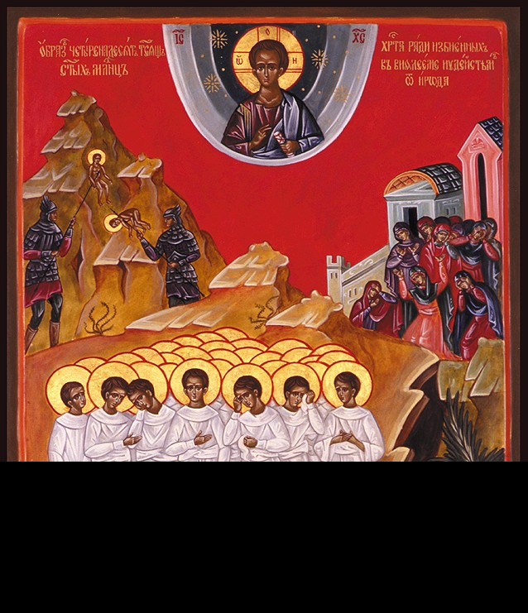
Икона Вифлеемских мучеников

Slide 4
3 сентября –
День солидарности
в борьбе с терроризмом.
Указ Президента России с 2005 года

Slide 5
Террор (восходит к лат. Terror - «страх», «ужас») – физическое насилие, вплоть до физического уничтожения. Г.Н.Афонина. «Школьный толково-этимологический словарь»

Slide 6
Терроризм – политика и практика террора. Терроризировать – 1.Устрашать методами террора. 2.Запугать чем-нибудь, держа в состоянии постоянного страха. (Толковый словарь С.И.Ожегова и Н.Ю.Шведовой)

Slide 7
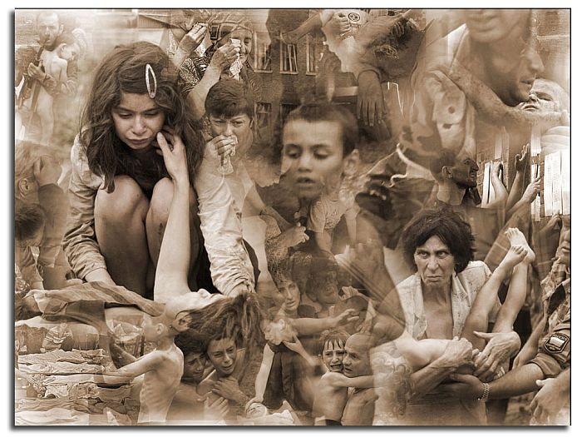

Slide 8
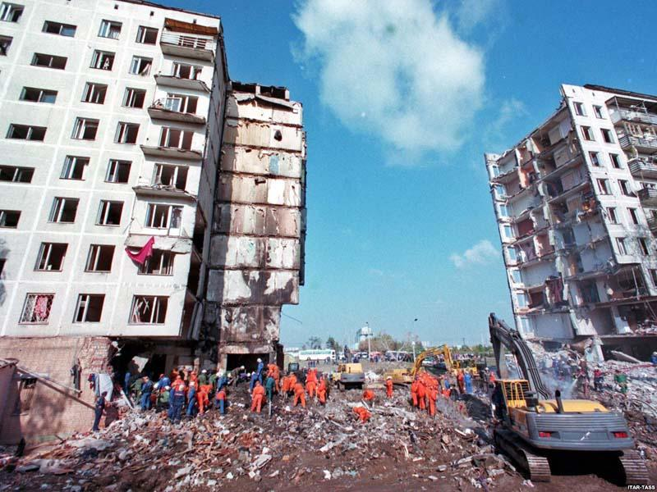
Будённовск. 14-19 июня 1995 года Под руководством Шамиля Басаева был совершен захват больницы. Погибли 129 человек.
Москва. 9 сентября 1999 года На улице Гурьянова, в подвале жилого дома, взорвалось устройство мощностью от 300 до 400 килограммов тротила. Погибло 100 человек.

Slide 9
Москва. 13 сентября 1999 года В подвале жилого дома на Каширском шоссе взорвалось устройство мощностью 200 килограммов тротила. Погибли 124 человека. Волгодонск. 16 сентября 1999года Взрыв дома. Погибли 18 человек. Москва. Август 2000 года Вечером, в подземном переходе на станции метро «Пушкинская», сработало взрывное устройство. Погибли 12 человек.

Slide 10
Москва. 23-26 октября 2002 года
Во время представления мюзикла «Норд-Ост» в Театральном центре на Дубровке были взяты в заложники более 900 человек. В результате штурма все террористы были уничтожены. Погибли 128 человек.

Slide 11
Каспийск. 9 мая 2002 года Во время парада в честь Дня Победы сработало взрывное устройство. Погибли 32 человека. Москва. 5 июля 2003 года На аэродроме «Тушино» во время проведения рок-фестиваля взорвали себя две террористки – смертницы. Погибли 14 человек.

Slide 12
Ессентуки. 5 декабря 2003 года Во втором вагоне электрички, курсировавшей между Кисловодском и Минеральными водами, взорвался смертник. Погибли 47 человек. Москва. 6 февраля 2004 года Перегон между станциями «Автозаводская» и «Павелецкая». Террорист-смертник взорвал себя в вагоне метро. Погибли 39 человек.

Slide 13
24 августа 2004 года
Одновременно на борту двух самолетов взорвали себя террористки – смертницы. В Тульской области разбился рейс Москва – Волгоград, в Ростовской – рейс Москва – Сочи. Погибли 90 человек.

Slide 14
Москва. 31 августа 2004 года
Взрыв у станции метро «Рижская». Погибли 10 человек.

Slide 15
Москва. 29 марта 2010 года
В 7:56 произошёл взрыв на станции метро «Лубянка». Ещё один взрыв в 8:37 прогремел на станции «Парк Культуры». В результате терактов погиб 41 человек, 85 ранено.

Slide 16
Москва. 24 января 2011 года
В аэропорту Домодедово в 16:32 подорвал бомбу террорист-смертник.
37 человек погибло, ранения разной степени тяжести получили 130 человек.

Slide 17
Нью-Йорк. 11 сентября 2001 года
Взрыв Всемирного торгового центра.
Погибли
3,5 тысячи человек.

Slide 18
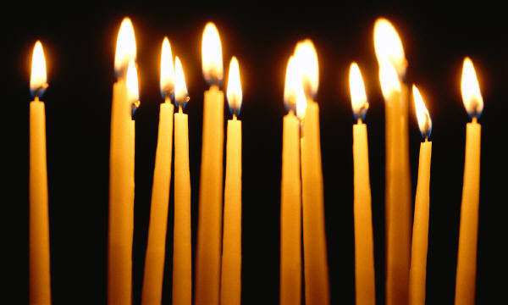

Slide 19
Миру - мир

Slide 20
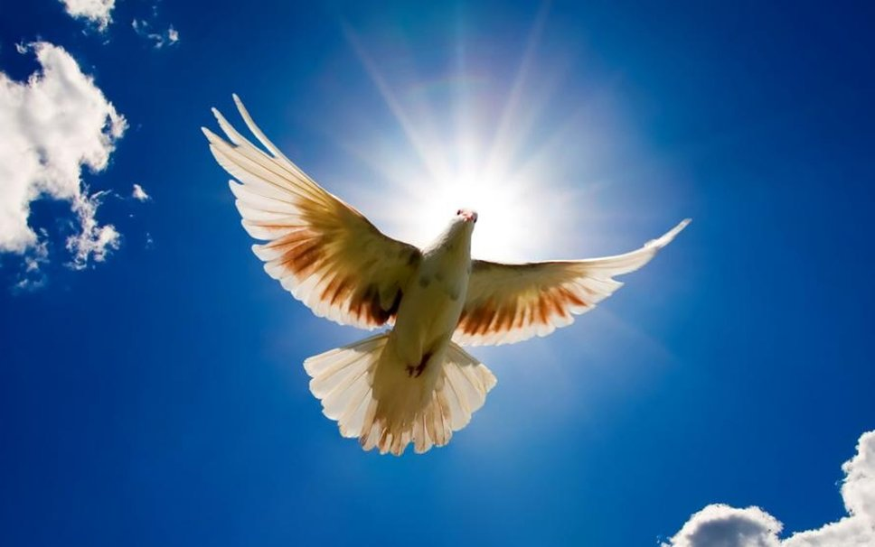

Slide 21
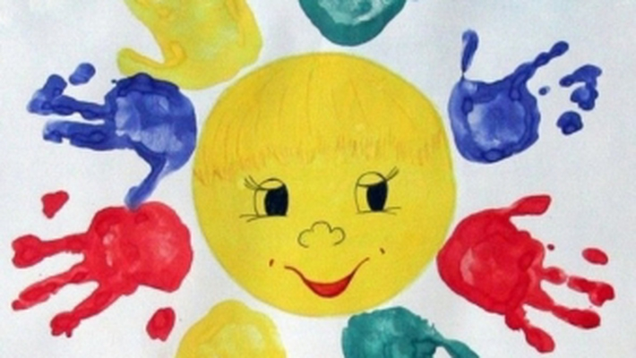
Миру – мир!

